Slide 1
JAHRESBERICHT
2024
erstellt von
MAIKE SPRENGER
BIBLIOTHEKSLEITUNG

Slide 2
DAS TEAM DER STADTBIBLIOTHEK
STAMMBESETZUNG
Leitungswechsel im Juli/Oktober 2024
weitere Stammbesetzung blieb bestehen
FREIWILLIGES ENGAGEMENT
regelmäßige wöchentliche Einsätze in der Hauptstelle durch Herrn Hüsgen, Frau Tröster und Frau Gerdesmeier
in den Nebenstellen durch Frau Kreipe, Frau Noack, Frau Klenner, Frau Hiller und sämtliche engagierten Lehrkräfte und Eltern
durch freiwillige Helfende bei Bibliotheksveranstaltungen, Sonderöffnungen und dem Sommerleseclub
Danke für die geschenkte Zeit und die wertvolle Mitarbeit!

Slide 3
LEITUNGSWECHSEL
Am 01. Oktober verabschiedete sich Maria Breuer in die passive Phase der Altersteilzeit.
Seit 01. Juli 2024 ist Maike Sprenger die neue Bibliotheksleitung.
Maike Sprenger war zuvor in der Thomas-Valentin-Stadtbücherei in Lippstadt tätig. Die gebürtige Lippstädterin absolvierte einen 2-Fach-Bachelor in Germanistischer Sprachwissenschaft und Philosophie an der Universität Paderborn, bevor sie bei der Stadt Lippstadt eine Anstellung fand. Dort arbeitete sie in der Pressestelle, im Personalrat und sieben Jahre in der Stadtbücherei Lippstadt. Zusätzlich absolvierte sie eine einjährige Weiterbildung, in der sie lernte, zukunftsträchtige Strategien für Bibliotheken zu entwickeln. 2025 wird sie zudem den berufsbegleitenden Master in Library and Information Science an der TH Köln beginnen, um ihre Qualifikationen weiter auszubauen.

Slide 4
DIE STADTBIBLIOTHEK IN ZAHLEN
 | 2024 |  | 2023 |  | 2022 |  | 2021
Öffnungsstunden | 1.470 |  | 1.469 |  | 1.438 |  | 1.377
Open Library Stunden | 1.962 |  | 1.439 |  | 669 |  | 519
Medienbestand gesamt | 25.670 | 3,9% | 24.702 | 7,9% | 22.891 | -0,2% | 22.947
Zugänge | 4.037 | -3,5% | 4.184 | 27,8% | 3.275 | 3,2% | 3.174
Abgänge | 3.061 | 29,0% | 2.373 | -28,8% | 3.331 | 5,9% | 3.144
Entleihungen ohne Onleihe | 214.840 | 6,7% | 201.328 | 17,7% | 170.995 | 8,3% | 157.925
Leihverkehrsbestellungen | 67 | -68,5% | 213 | -7,0% | 229 | -17,9% | 279
Entleihungen Onleihe | 31.361 | 13,1% | 27.738 | 7,8% | 25.723 | -3,7% | 26.703
Gesamtentleihungen | 246.389 | 7,5% | 229.279 | 16,4% | 196.947 | 6,5% | 184.907
Aktive Leser | 3.873 | 4,6% | 3.703 | 19,1% | 3.109 | 5,2% | 2.954
Neuanmeldungen | 830 | -1,2% | 840 | 41,9% | 592 | -0,5% | 595
Besuche | 60.895 | -1,6% | 61.873 | 18,8% | 52.071 | 18,6% | 43.921

Slide 5
NUTZUNG DER BIBLIOTHEK
 | 2024 |  | 2023 |  | 2022 |  | 2021
Benutzer (aktiv) | 3.873 | 4,6% | 3.703 | 19,1% | 3.109 | 5,2% | 2.954
davon bis einschl. 12 J. | 698 | -2,8% | 718 | 19,1% | 603 | -2,0% | 615
davon ab einschl. 60 J. | 709 | 20,8% | 587 | 21,5% | 483 | 28,1% | 377
neu | 830 | -1,2% | 840 | 41,9% | 592 | -0,5% | 595
Öffnungsstunden | 1.470 | 0,1% | 1.469 | 2,2% | 1.438 | 4,4% | 1.377
dazu Open Library Stunden | 1.962 | 36,3% | 1.439 |  | 669 |  | 519
Besuche | 60.895 | -1,6% | 61.873 | 18,8% | 52.071 | 18,6% | 43.921
Gesamtbestand | 25.163 | 1,9% | 24.702 |  | 22.891 |  | 22.947
Bestand pro Benutzer | 6 | -2,6% | 7 | -9,4% | 7 | -5,2% | 8
Entleihungen (ohne Onleihe) | 214.840 | 6,7% | 201.328 |  | 170.995 |  | 157.925
Entleihen pro Benutzer | 55 | 2,0% | 54 | -1,1% | 55 | 2,9% | 53
Umsatz pro Medium | 8,5 | 4,8% | 8,2 | 9,1% | 7,5 | 8,5% | 6,9

Slide 6
MEDIENBESTAND
 | 2024 |  | 2023 |  | 2022 |  | 2021
Sachbücher | 3.860 |  | 3.647 |  | 3.256 |  | 3.346
Belletristik | 4.387 |  | 4.296 |  | 4.092 |  | 4.249
Kinder- und Jugendliteratur | 11.680 |  | 11.508 |  | 10.595 |  | 10.609
Zeitschriften | 771 |  | 805 |  | 877 |  | 894
Printmedien | 20.698 | 2,2% | 20.256 | 7,6% | 18.820 | -1,5% | 19.098
Tonträger (CD, Tonie ab 2019) | 2700 |  | 2.748 |  | 2.644 |  | 2.579
Nintendo (Switch ab 2022) | 123 |  | 122 |  | 96 |  | 48
DVD | 758 |  | 720 |  | 654 |  | 595
Spiele | 458 |  | 442 |  | 322 |  | 287
Tiptoi, Ting und Bookii | 319 |  | 311 |  | 273 |  | 259
e-Bookreader | 5 |  | 3 |  | 3 |  | 3
Kamishibai-Rahmen | 4 |  | 4 |  | 3 |  | 3
Kamishibai-Bildkarten | 98 |  | 96 |  | 76 |  | 75
Non-Book-Medien | 4.465 | 1,9% | 4.446 | 9,2% | 4.071 | 5,8% | 3.849

Slide 7
MEDIENENTLEIHUNGEN
 | 2024 |  | 2023 |  | 2022
Sachbücher | 21.338 | 4,9% | 20.348 | 29,1% | 15.756
Belletristik | 29.797 | 12,6% | 26.462 | 17,0% | 22.622
Kinder- und Jugendliteratur | 98.678 | 7,5% | 91.796 | 17,8% | 77.945
Zeitschriften | 6.347 | 5,1% | 6.041 | 5,6% | 5.723
Printmedien | 156.160 | 8,0% | 144.647 | 18,5% | 122.046
Tonträger (CD, Tonie ab 2019) | 33.122 | -0,6% | 33.333 | 3,7% | 32.159
Software | 2.531 | 12,0% | 2.259 | 81,2% | 1.247
DVD | 8.651 | 7,0% | 8.087 | 53,3% | 5.275
Spiele | 7.973 | 13,2% | 7.042 | 44,3% | 4.881
Tiptoi, Ting und Bookii | 5.798 | 6,1% | 5.465 | 8,6% | 5.030
e-Bookreader | 39 | 30,0% | 30 | 42,9% | 21
Kamishibai-Rahmen | 36 | 5,9% | 34 | -5,6% | 36
Kamishibai-Bildkarten | 530 | 23,0% | 431 | 43,7% | 300
Non-Book-Medien | 58.680 | 3,5% | 56.681 | 15,8% | 48.949
Leihverkehr (passiv) | 67 |  | 213 |  | 229
Gesamtausleihen | 214.907 | 6,6% | 201.541 | 17,7% | 171.224
Umsatz pro Medium | 9 | 4,2% | 8,2 | 9,1% | 7,5
Entleihungen Onleihe | 31.361 | 13,1% | 27.738 |  | 25.723
Enleihungen Overdrive | 121
Gesamtausleihen (MIT Onleihe) | 233.452 | 1,8% | 229.279 | 16,4% | 196.947

Slide 8
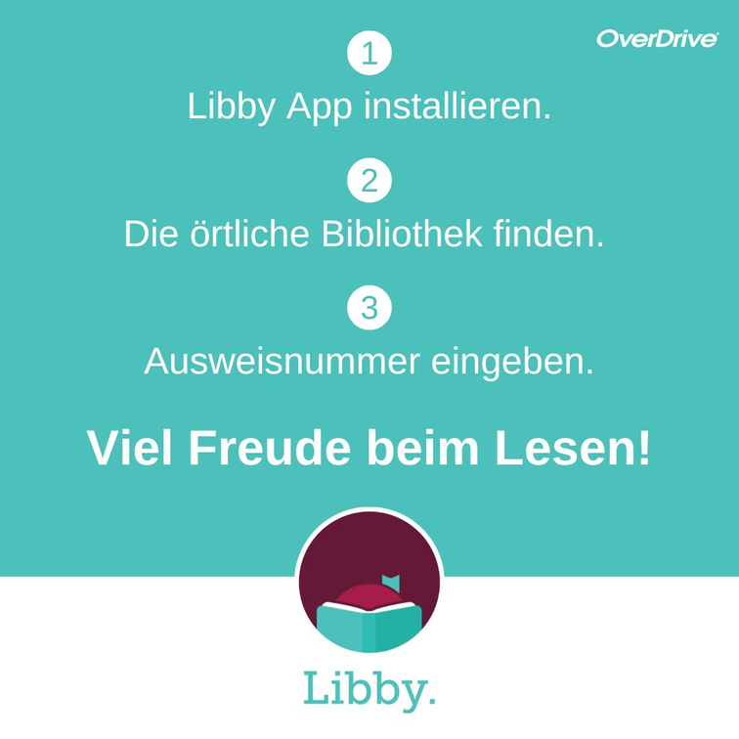
OVERDRIVE | LIBBY APP
OverDrive:
Plattform für digitale Medien (E-Books, Hörbücher, Videos)
Fokus liegt auf englischsprachigen Medien
Zielgruppe: 16 bis 45 Jahre
Libby App:
App von OverDrive für den Zugriff auf digitale Medien
Ermöglicht Ausleihe von E-Books und Hörbüchern aus der Bibliothek
kostenlos für Bibliotheksmitglieder
Ergänzt und erweitert seit Okt. 2024 das bestehende digitale Angebot der Bibliothek.
Verbund bestehend aus 13 Bibliotheken in OWL
Salzkotten drittstärkte Bibliothek hinsichtlich Nutzung und Entleihungen (nach Bielefeld und Gütersloh)

Slide 9
DIGITALES ANGEBOT IM ÜBERBLICK

Slide 10
NUTZUNG DER DIGITALEN ANGEBOTE
Onleihe | 2024 | 2023 | 2022
Bestand Verbund | 83.449 | 92.818 | 91.663
Ausleihen Salzkotten | 31.361 | 27.738 | 25.723
Nutzer | 941 | 893 | 782
neue Nutzer | 249 | 265 | 184
Overdrive | 2024
Monat | Ausleihen
2024 (seit Okt.) | 121
Nutzer | 19
Bestand Verbund | 19.864
Nutzer Verbund | 370
Ausleihen Salzkotten | 121
Nutzer Salzkotten | 19
neue Nutzer | 19
Freegal | Streamings | Downloads | Nutzer
2024 | 18.320 | 812 | 94
2023 | 18.282 | 385 | 97
2022 | 4.045 | 416 | 66

Slide 11
NEBENSTELLE NIEDERNTUDORF
 | 2024 | 2023 | 2022 | 2021
Besuche | 4.668 | 4.652 | 4.240 | 2.153
aktive Leser | 268 | 285 | 276 | 225
Öffnungsstunden | 341 | 345 | 339 | 199
Bestand | 1.876 | 1.786 | 1.760 | 1.941
Zugang | 94 | 137 | 146 | 139
Abgang | 79 | 111 | 320 | 242
Entleihungen | 8.575 | 6.830 | 7.512 | 5.282
Entleih/Medium | 4,6 | 3,8 | 4,3 | 2,7
im Mai 2025 wurden Angelika Canisius-Schlüter und Julia Beylouny als Verantwortliche der Nebenstelle in Niederntudorf verabschiedet
zukünftig übernehmen Lehrkräfte und Eltern die Betreuung während der Servicezeiten für Schüler/innen
Frau Hiller ist weiterhin am Freitagnachmittag im Einsatz

Slide 12
NEBENSTELLE VERLAR
Verlar | 2024 | 2023 | 2022 | 2021
Besuche | 3.132 | 3.122 | 2.874 | 2.486
aktive Leser | 78 | 81 | 79 | 76
Öffnungsstunden | 124 | 125 | 118 | 104
Bestand | 1.030 | 1.016 | 955 | 890
Zugang | 119 | 105 | 127 | 83
Abgang | 93 | 44 | 62 | 43
Entleihungen | 4.362 | 4.106 | 4.356 | 3.297
Entleih/Medium | 4,2 | 4,0 | 4,6 | 3,7
Frau Kreipe, weitere Lehrkräfte und engagierte Eltern übernehmen die Betreuung der Nebenstelle während der Öffnungszeiten für Schüler/innen

Slide 13
NEBENSTELLE THÜLE
in Kooperation mit dem Förderverein der Grundschule Scharmede-Thüle wurde 2024 die neue Nebenstelle in der Grundschule aufgebaut
gefördert wurde der Bestandsaufbau von 507 Medien in 2024 durch die Felix- und Hedwig-Klingenthal-Stiftung
2024 wurden zudem alle Schüler/innen als Nutzer/innen der Schulbibliothek aufgenommen
ebenso wurden die freiwilligen Helfenden für den kommenden Betrieb geschult
der Ausleihbetrieb startete im Januar 2025
herzlichen Dank auch an Frau Noack (Konrektorin) für ihr Engagement

Slide 14
BILDUNGSPARTNERSCHAFTEN MIT KITAS UND SCHULEN
ART | UMSETZUNG | ZAHLEN FÜR 2024
Bibliothekseinführung für KiTas | nach drei wahrgenommenen Terminen erhalten die KiTa-Kinder ihren Bibliotheksführerschein - dritter Termin zusammen mit Eltern(teil) | 50 Einführungen insgesamt 964 Kinder
Bibliothekseinführung für Schulen | während eines Termins lernen Schulgruppen die Bibliothek kennen | s.o.
Medienkiste | die Bibliothek stellt auf Wunsch thematisch passende Medien für die Projektarbeit in Schulen und KiTas zur Verfügung | 26 Medienkisten
Kamishibai | Kamishibai ist ein Erzähltheater („Kino ohne Strom“). In einen kastenförmigen Holzrahmen mit Türen werden Bildkarten eingesteckt anhand derer eine Geschichte erzählt wird. | 98 Kartensätze > 530 Entleihungen 4 Rahmen > 36 Entleihungen

Slide 15
VERANSTALTUNGEN 2024
Lesung
Kathrin Heinrichs
Krimi quicklebendig
126 Teilnehmende
Lesung
Bettina Storks
Die Kinder von Beauvallon
100 Teilnehmende
JANUAR
Kooperation mit dem Förderverein der
Stadtbibliothek
Kooperation mit dem Förderverein der Stadtbibliothek
MÄRZ
Sälzerfest
Österliches Basteln
Waffelverkauf
Sonderöffnung
Kooperation mit dem Förderverein der
Stadtbibliothek

Slide 16
MAI
Lesung
Krimifestival
Pickert, Pölter & Pistolen
95 Teilnehmende
Vortrag
Christian Monier
Die asiatische Hornisse
80 Teilnehmende
Kooperation mit dem Förderverein der Stadtbibliothek
Kooperation mit dem Förderverein der Stadtbibliothek
APRIL
JUNI
Lesung
Mechthild Borrmann
Feldpost
120 Teilnehmende
Lesung
Klimalesestaffel
Andreas Heineke
Auslese à la Provence
49 Teilnehmende
Kooperation mit dem Förderverein der Stadtbibliothek
Kooperation mit dem Förderverein der
Stadtbibliothek

Slide 17
unterstützt durch Auto-Bachem GmbH Bustouristik, Buchhandlung Meschede, Buchhandlung NicoLibri, Bürgerstiftung Salzkotten, Dreker-Bau GmbH, Großbäckerei Hölter KG, PTx Trimble GmbH, Niggemeyer - Treffpunkt Küche, Die Schülerhilfe, Volksbank Paderborn - Zweigniederlassung der VerbundVolksbank OWL eG und den Förderverein der Stadtbibliothek sowie dem Ministerium für Kultur und Wissenschaft des Landes NRW und der Fachstelle für öffentl. Bibliotheken NRW
Sommerleseclub
233 Anmeldungen
156 erfolgreiche Teilnahmen
1660 genutzte Medien
Lesung für Kinder
Maren Graf
Ein Leuchtturmsommer voller Geheimnisse
68 Teilnehmende
Lesung für Kinder
Stefanie Erdmann
Club der Einhörner
17 Teilnehmende
JULI
Kooperation mit dem Förderverein der
Stadtbibliothek
Kulturrucksack
Julia Ures
Die rasenden Reporter
9 Teilnehmende
AUGUST
SEPTEMBER
Kooperation mit dem Förderverein der Stadtbibliothek
Lesung für Kinder
Jochen Till
Zooschule, T-Rex, Luzifer Junior
54 Teilnehmende
Weltkindertag
Bastelaktion
Hederauenfest
Abschlussfeier Sommerleseclub
Flohmarkt
Waffelverkauf
Ministerium für Kultur und Wissenschaft des Landes NRW
Kooperation mit dem Förderverein der
Stadtbibliothek
Kooperation mit dem Förderverein
der Stadtbibliothek

Slide 18
Benefizveranstaltung
Kabarett Radau
115 Teilnehmende
1550 Euro Erlös für die Speisenkammer Salzkotten
Lesung
Macello Liscia
Einmal noch
88 Teilnehmende
Kooperation mit dem Förderverein der
Stadtbibliothek
Kooperation mit dem Förderverein der Stadtbibliothek und der Speisenkammer Salzkotten
Spielesonntag
Paderborner Spielefreunde e.V.
117 Teilnehmende
NOVEMBER
OKTOBER
Kooperation mit dem Förderverein der Stadtbibliothek
Martinimarkt
Drachen basteln
Waffelverkauf
Sonderöffnung
DEZEMBER
Lesung
Vera Buck
Das Baumhaus
97 Teilnehmende
Luciafest
Lichterwerkstatt der Liboriusschule
Sonderöffnung
Kooperation mit dem Förderverein der Stadtbibliothek
Kooperation mit dem Förderverein
der Stadtbibliothek
Adventsprogramm
MINT Weihnachtsspecial
Weihnachtliches Vorlesen
Weihnachtliches Basteln
Kooperation mit dem Förderverein der Stadtbibliothek

Slide 19
REGELMÄSSIGE VERANSTALTUNGEN
MINT
2024 : 25. Jubiläum
10 Veranstaltungen
100 Teilnehmende
Basteln
18 Termine
insgesamt 255 Teilnehmende
Kooperation mit dem Förderverein der Stadtbibliothek
Kooperation VHS vor Ort
Erzählcafé am Morgen
8 Termine
insgesamt 149 Teilnehmende
Vorlesen
mit Beate von Sobbe
7 Termine
insgesamt 39 Teilnehmende

Slide 20
ERWEITERTE ÖFFNUNGSZEITEN DER OPEN LIBRARY
Die Open Library in Salzkotten ist ein Selbstbedienungsangebot, das eine Nutzung der Stadtbibliothek auch außerhalb der personalbesetzten Öffnungszeit ermöglicht. Während der Open-Library-Zeiten ist kein Personal vor Ort. Mit der Bibliothekskarte erhält man Zutritt über das Zutrittsterminal und kann das Angebot der Bibliothek nutzen.
seit dem 04. Februar 2024 ist die Open Library auch sonntags nutzbar
dadurch ergeben sich
20 Servicestunden mit Personal pro Woche
40 Open Library Wochenstunden

Slide 21
QUALIFIZIERUNG VON LESEPAT*INNEN
Qualifizierungskurs in Kooperation mit der VHS vor Ort
gefördert durch die Felix- und Hedwig- Klingenthal-Stiftung
Ziel: Kinder bei der Entwicklung ihrer Sprach- und Lesekompetenz zu unterstützen
zwei Qualifizierungskurse fanden 2024 mit jeweils 12 Teilnehmenden statt
anschließender ehrenamtlicher Einsatz im Bereich Schule, OGS, Bibliothek, JuBe
dritter Qualifizierungskurs startet im Feb. 2025
positive Resonanz seitens aller Beteiligten

Slide 22
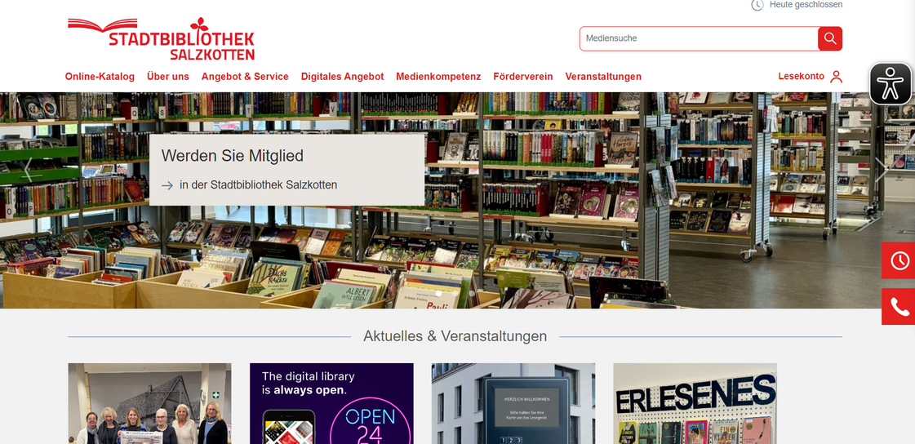
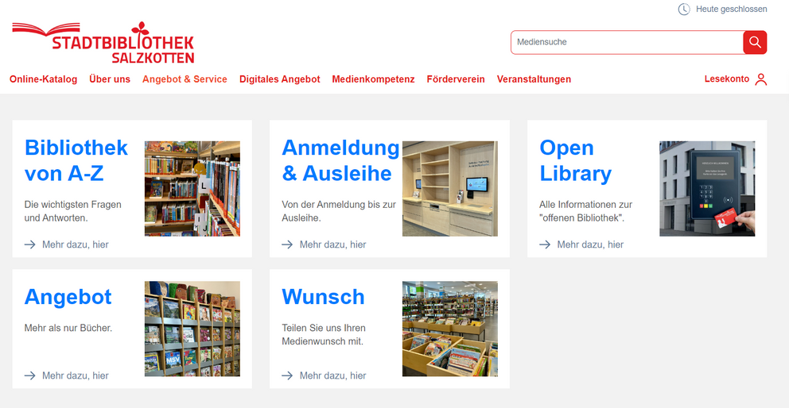
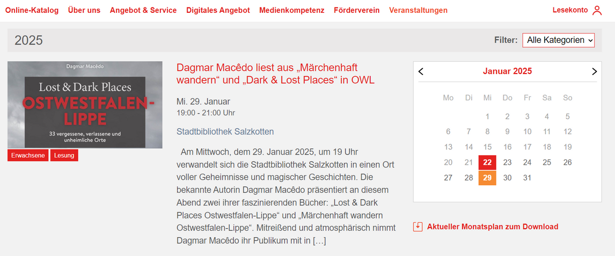
NEUE INTERNETSEITE
seit dem 18.12.2024 hat die Bibliothek eine neue Homepage
moderner Auftritt mit allen wichtigen Informationen
integrierter Online-Katalog und Zugriff auf das Benutzerkonto
übersichtlicher Veranstaltungskalender
das moderne Bild der Bibliothek spiegelt sich somit auch im digitalen Auftritt wieder

Slide 23
INSTAGRAM
seit Jahresmitte anderer Fokus auf Social Media
gezielte Beiträge, Reels und IG-Stories
dadurch Anstieg der Follower-Zahlen
Juni 523 Follower
Dezember 731 Follower
Anstieg von fast 40%

Slide 24
AUSBLICK 2025
Fortführung des „Erzählcafés am Morgen“ ca. alle 6 Wochen
Fortführung der „MINT-Mach-Mittwoche“ in Kooperation mit MINT 4.OWL und dem zdi Paderborn
Fortführung von regelmäßigen Lesungen (in Kooperation mit dem Förderverein)
Angebote in Kooperation mit der VHS vor Ort
Kinderautor-Woche mit dem Autor Oliver Scherz: Lesungen in den Schulen und der Bibliothek im April
Fortführung „Vorlesestunde mit Beate von Sobbe“ - jeden 1. Montagnachmittag im Monat in den Schulwochen
„Kreativ mit Abi Flo“ wird von ”Kunterbunte Bastelbude mit Verena Gaither” - jeden 2. Donnerstagnachmittag im Monat abgelöst
Sommer-Lese-Club in den Sommerferien inkl. Veranstaltungen und Abschlussfest beim HAF
Sonderöffnung zu den Stadtfesten (mit Bücherflohmarkt beim HAF)
Teilnahme „Bundesweiter Vorlesetag“ mit dem Bürgermeister und Schulklassen
Geöffnete Bibliothek zum Luciafest mit Lichterwerkstatt der Liborius-Grundschule
Spielesonntag mit den Paderborner Spielefreunden
Ausbau eines Vorleseangebots insbesondere im Bereich Kleinkinder/Bilderbücher
Ausbau der Mediengruppe Konsolenspiele in Form von Playstation 5 - Spielen
weiterer Bestandsaufbau der Nebenstelle Thüle
Bestandskontrollen und Bestandsergänzungen passend zu den Bedürfnissen der Nutzerschaft der Nebenstellen

